Slide 1
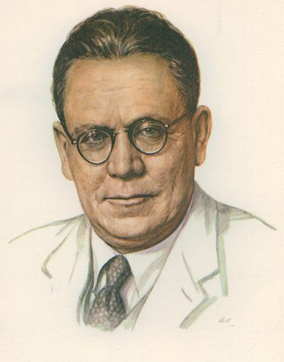
Викторина по произведениям С.Я. Маршака
Исчезнет мир в тот самый час,
Когда исчезну я,
Как он угас для ваших глаз,
Ушедшие друзья.
Не станет солнца и луны,
Поблекнут все цветы.
Не будет даже тишины,
Не станет даже темноты…
Нет, будет мир существовать,
И пусть меняв нём нет,
Но я успел весь мир обнять,
Все миллионы лет.
Я думал, чувствовал, я жил
И все, что мог, постиг,
И в этом право заслужил
На свой бессмертный миг.

Slide 2
Биография писателя
Самуил Яковлевич Маршак (1887 - 1964) – поэт, переводчик, драматург.
Родился Самуил Маршак 22 октября 1887 года в Воронеже в еврейской семье. Первое образование в биографии Маршака было получено в гимназии под Воронежем. Еще в школьные годы были написаны первые стихи Маршака. Известный критик Владимир Стасов, прочтя одну из поэтических тетрадей Самуила, помог ему поступить в гимназию Петербурга.
После знакомства в 1904 году с Максимом Горьким, Маршак с 1904 по 1906 год прожил в Ялте у Горького на даче. В 1907 году были опубликованы первые произведения в биографии Маршака (сборник «Сиониды»).
Следующей ступенькой в образовании стало обучение в университете Лондона. Проживая в Англии, Маршак начал переводить баллады на русский язык. Вернулся в Россию в 1914 году, а в 1920 организовал в Краснодаре несколько учреждений для детей (театров). За свою биографию Самуил Маршак сочинил много детских произведений. Например, сказки «Двенадцать месяцев», «Дом, который построил Джек». Затем некоторое время писал в жанре сатиры.
Наравне с детскими стихами, поэмами, Маршак трудится над серьезными вопросами (например, «Избранная лирика», «Лирические эпиграммы»). Писатель получил несколько премий, наград, орденов за свое творчество.

Slide 3
Самуил Яковлевич Маршак написал для детей много стихов и сказок.
Пусть книги друзьями заходят в дома.
Читайте всю жизнь, набирайтесь ума!

Slide 4
План викторины
1 тур – Угадай произведение по иллюстрации.
2 тур – Доскажи словечко.
3 тур – Загадки.
4 тур – Аукцион.
5 тур – Музыкальная копилка.
6 тур – Чайнворд.

Slide 5
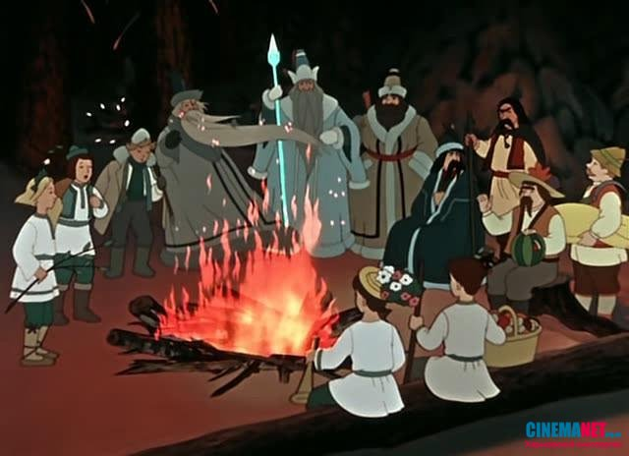
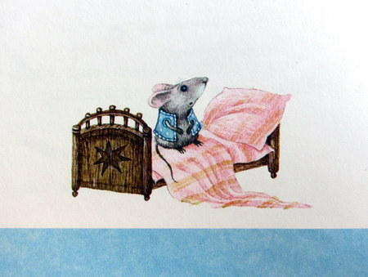
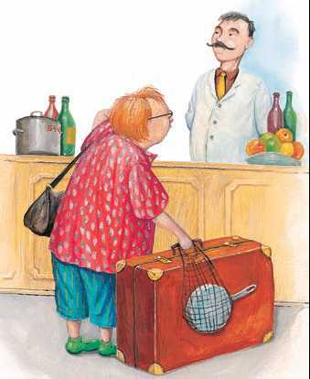
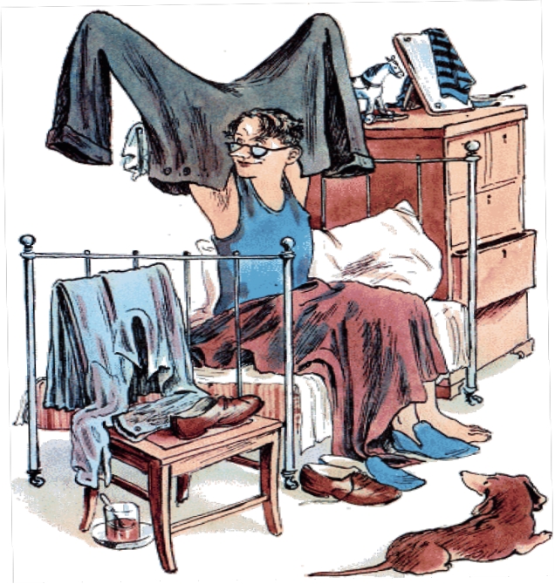
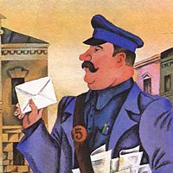
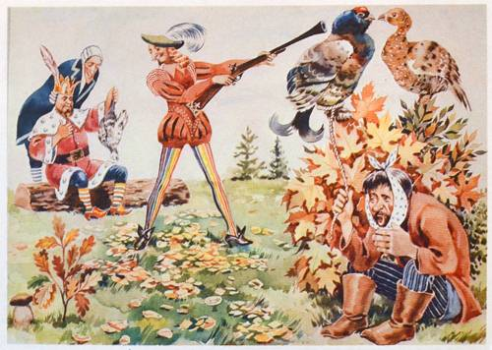
1 тур – Угадай произведение по иллюстрации.
Двенадцать месяцев
Сказка о глупом мышонке
Багаж
Горя бояться – счастья не видать.
Почтальон
Вот какой рассеянный

Slide 6
2 тур – Отгадай загадки
Синий домик у ворот.Угадай, кто в нем живет.Дверца узкая под крышей -Не для белки, не для мыши,Не для вешнего жильца,Говорливого скворца.В эту дверь влетают вести,Полчаса проводят вместе.Вести долго не гостят -Во все стороны летят!
Он - ваш портрет,Во всем на вас похожий.Смеетесь вы -Он засмеется тоже.Вы скачете -Он вам навстречу скачет.Заплачете -Он вместе с вами плачет.
Я твой товарищ, капитан.Когда разгневан океанИ ты скитаешься во мглеНа одиноком корабле, -Зажги фонарь во тьме ночнойИ посоветуйся со мной:Я закачаюсь, задрожу -И путь на север укажу.
Отражение в зеркале
Почтовый ящик
Компас
В мастерской.Колочу я что есть мочиДень-деньской.Как завижу лежебоку,Что валяется без проку,Я прижму его к доскеДа как стукну по башке!В доску спрячется бедняжка -Чуть видна его фуражка.
В Полотняной странеПо реке ПростынеПлывет пароходТо назад, то вперед.А за ним такая гладь -Ни морщинки не видать!
Мы ходим ночью,Ходим днем,Но никудаМы не уйдем.Мы бьем исправноКаждый час.А вы, друзья,Не бейте нас!
Утюг
Часы
Молоток и гвоздь

Slide 7
3 тур - Доскажи словечко
Выдали даме на станции
Четыре зеленых
квитанции
Собирались лодыри
На урок,
А попали лодыри
на каток
Вместо шапки на ходу
Он надел
сковороду
Кто стучится в дверь ко мне
С толстой сумкой на ремне,
С цифрой 5 на медной бляшке,
В синей форменной
фуражке
Где обедал воробей?
В зоопарке
у зверей
Глупый маленький мышонок
Отвечает ей спросонок:
-Нет, твой голос нехорош.
Слишком громко
ты поешь
Вот тебе под ушки
Белые
подушки

Slide 8
4 тур - Аукцион
Диван, чемодан, саквояж, картину, корзину, картонку и маленькую собачонку.
1. Что дама сдавала в багаж?
2.Где жил человек рассеянный?
на улице Бассеянной.
з.За чем послала мачеха свою падчерицу в лес?
за подснежниками.
4. Куда попали лодыри вместо школы?
на каток.
5. Что собирался сделать мастер – ломастер?
буфет, табурет, рамку для портрета.
6. Кому было адресовано письмо из стихотворения Почта?
Борису Житкову
7.Чего боялся Петя?
темноты
8.Кого приглашала мышка –мать в няньки своему ребенку?
утку, жабу, лошадь, курицу, щуку, кошку.

Slide 9
5 тур – Музыкальная страничка.
1
2
3
4
5
6

Slide 10
6 тур - Чайнворд
ё
ж
и
к
а
т
о
к
о
з
ё
л
е
ч
л
е
г
и
п
п
о
п
п
о
о
е
н
т
с
о
к
я
р
о
м
а
т
л
о
с
о
н
а
в
и
д
у
р
т
о
к

Slide 11
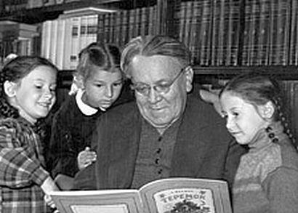
ПОЖЕЛАНИЯ ДРУЗЬЯМ Желаю вам цвести, расти, Копить, крепить здоровье. Оно для дальнего пути — Главнейшее условье. Пусть каждый день и каждый час Вам новое добудет. Пусть добрым будет ум у вас, А сердце умным будет. Вам от души желаю я, Друзья, всего хорошего. А всё хорошее, друзья, Дается нам недешево!

